Slide 1
Intézmények minősítése és tanulságok - példák az Egyesült Királyságból
SCHOOL DEVELOPMENT AND QUALITY EVALUATION & ENHANCEMENT IN PRIMARY AND SECONDARY SCHOOLS
One week course in Southampton
09/10/2017-16/10/2016
Készítette:
Szilvási Csaba József
2017. május 2.

Slide 2
Intézmények minősítése és tanulságok - példák az Egyesült Királyságból
Az oktatási rendszer jellemzői az Egyesült Királyságban
„Oktatási piac” (Bagust, 2016)
Átláthatóság = mérés-értékelés
Nagy kérdések és reformok
OFSTED
Eredmények – Swanmore College

Slide 3
1. Az oktatási rendszer jellemzői az Egyesült Királyságban
Olvasás, írás, matematika és természettudományok
Standardizált tananyag
Üzleti jelleg
Tesztközpontú minősítés

Slide 4
2. „Oktatási piac”
Pénz - kvóta
Verseny - standard tesztek
Kereslet - szabad választás
Kínálat - intézményi arculat

Slide 5
3. Átláthatóság = mérés-értékelés
GCSE A* - C: 5 tantárgy
KS2 teszt: várható eredmények (angol nyelv, matematika)
VA: 1000 pontos nemzeti átlag

Slide 6
4. Nagy kérdések és reformok
Mérések – nemzetközi mérések, családi háttér
Tanterv – nyelvoktatás, tartalom vagy készség
Diákok értékelése – tesztek, tanári értékelés, önálló haladás
Szakképzés – színvonal
Anyagi támogatás – költségvetési megszorítások, férőhelyek
Tanárképzés – tantárgyak, gyakorlat

Slide 7
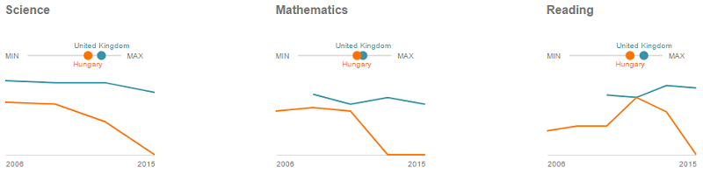
Összehasonlító kitekintés
http://www.compareyourcountry.org/pisa/country/GBR

Slide 8
5. OFSTED
‚Good school development is not only about the children, it is also about teachers.’
Ralph Batten Director of Inspections & Accountability School Leader’s National Briefings & Implications

Slide 9
5. OFSTED
Fejlesztési terv – ‚We …’; ‚so that …’; ‚This term you will see us …’; ‚because we want to be a school where …’
Önértékelés – ‚Titanic’
Ellenőrzés – ‚Outcomes:’; ‚Because:’; ‚As seen:’; ‚So it is:’
Jelentés – ‚Outstanding’; ‚Good’; Requires Improvement’; Inadequate’
Ellenőrök – Her Majesty’s Inspectors, OFSTED Inspectors

Slide 10
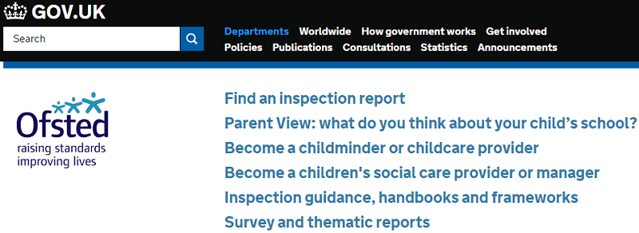
5. OFSTED

Slide 11
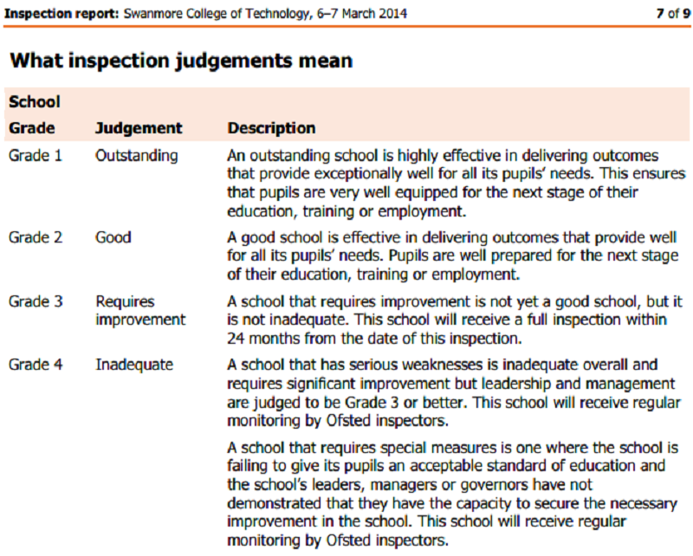
5. OFSTED

Slide 12
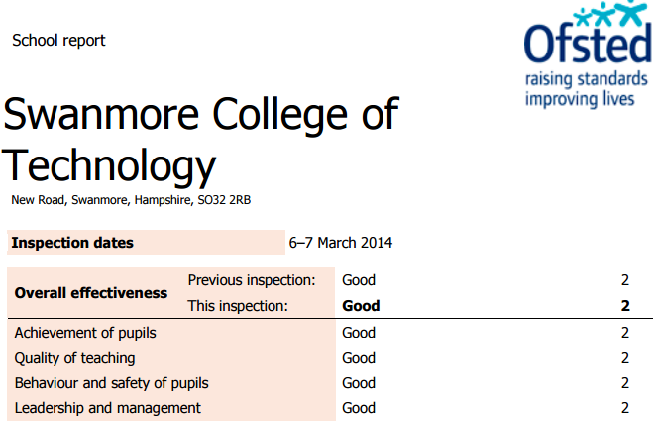
6. Eredmények – Swanmore College

Slide 13
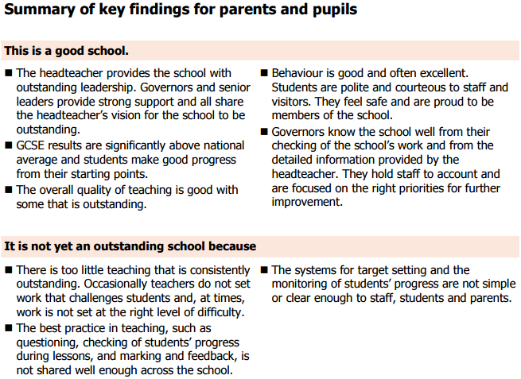
6. Eredmények – Swanmore College

Slide 14
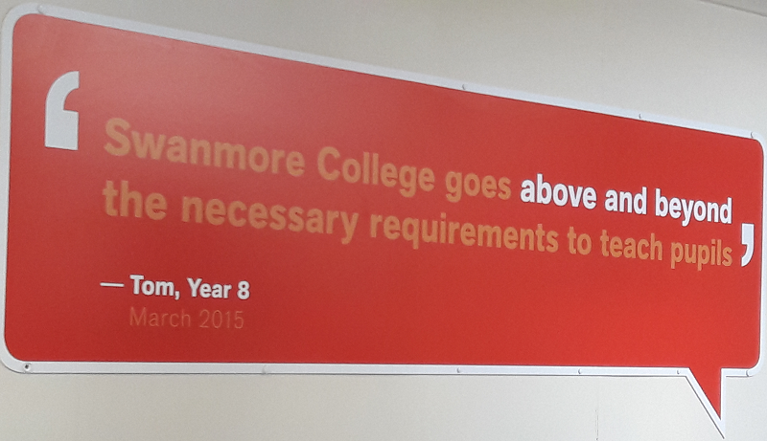
Nagy pillanat

Slide 15
Hasznos weboldalak:
http://www.swanmoreprimary.org.uk
http://www.oecd.org/pisa/
http://www.compareyourcountry.org/pisa/country/GBR
https://www.gov.uk/government/organisations/ofsted
http://www.international-study-programmes.org.uk/
http://tka.hu/

Slide 16
Az én CPD-m, hogy sikeres Erasmus pályázó legyek:
CAREFUL
PATIENT
DETERMINED

